Slide 1



NEO PROJECT:
РАЗРАБОТКА СИСТЕМЫ УПРАВЛЕНИЯ РАСПРЕДЕЛЕНИЕМ
СПЕЦИАЛИСТОВ НА ПРОЕКТЫ
КОМАНДА «ДАХУСИМ»

Slide 2



ЭТО СЕРЬЁЗНАЯ ПРОБЛЕМА
Аутстаффинг-компании сталкиваются с неэффективностью процесса распределения специалистов на
проекты для сторонних организаций.
На текущий момент процесс происходит вручную, что приводит к задержкам, ошибкам и недопониманию
Все это приводит к неоптимальному использованию ресурсов, увеличению времени на подбор команды
В конечном счёте клиент компании остаётся недоволен
2

Slide 3


НЕДОСТАТКИ КОНКУРЕНТОВ
Незнание специфики рынка
Конкуренты не учитывают специфику IT отрасли, что приводит к недостаточному соответствию потребностям аудитории
Сложность использования
Продукты конкурентов сложны в использовании или требуют длительного обучения HR персонала
Дороговизна внедрения и поддержки
Стоимость внедрения и поддержки конкурентных продуктов слишком высока, это отпугивает потенциальных клиентов
7

Slide 4

А ВОТ ЭТО ДЕЙСТВИТЕЛЬНО РЕШЕНИЕ
Система бриф-опросника в коллаборации с чат-ботом в мессенджере Telegram
4

Slide 5


Телеграмм Бот для распределения специалистов
Разработка решения требует более подробного обсуждения и объяснения
Специалисты проходят анкетирование, данные обрабатываются чат-ботом и вносятся в базу данных.
Заказчик так же проходит бриф, на основе которого формируется SQL-запрос в БД
По отсортированным данным выбираются наиболее подходящие специалисты, которые получают уведомление о зачислении в команду
5

Slide 6

ОСНОВНЫЕ ПЛЮСЫ
Монолитная архитектура
Удобство использования
Такая архитектура обеспечивает простоту масштабирования обслуживания, а также уменьшает затраты на инфраструктуру
Решение имеет простой и понятный интерфейс, что делает его удобным для использования любыми пользователями.
Система ролей
Чёткий процесс
Решение реализует работу как с заказчиком, так и с специалистами
За счёт брифа общение происходит по единому сценарию, что значительно автоматизирует работу
Скорость
Кросс-платформенность
Использование чат бота позволяет сократить время на поиск персонала до 10-15 минут
Наш проект является чат-ботом в мессенджере Telegram, что позволяет запустить его везде где есть этот мессенджер
3

Slide 7

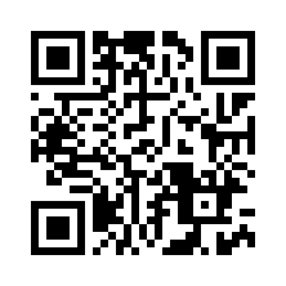
ПОДКЛЮЧЕНИЕ К БОТУ
10

Slide 8

ПЛАНЫ НА ИНТЕГРАЦИИ И РАЗВИТИЕ
Для увеличения критериев подбора и улучшения результатов неплохо бы задуматься об интеграциях с другими сервисами
Сервис «16 Personalities» позволит проводит оценку совместимости друг с другом специалистов
В будущем рассматривается возможность использования «Head Hunter» для аналитики, синхронизации и поиска кандидатов
Отличным на развитие является использование машинного обучения. TensorFlow может стать отличным дополнением для нашего решения
6

Slide 9

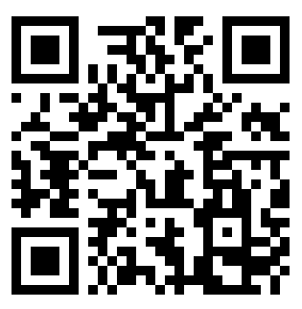
КОНТАКТЫ
12

Slide 10

СПАСИБО
ЗА ВНИМАНИЕ!
КОМАНДА «ДАХУСИМ»
11

